Slide 1
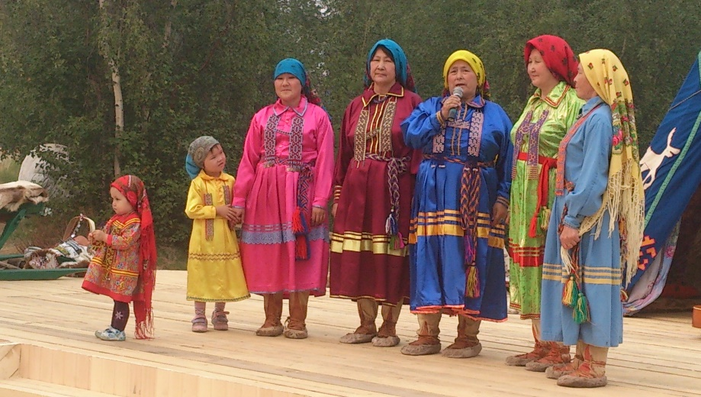
Признаки этноса
Социальные отношения

Slide 2
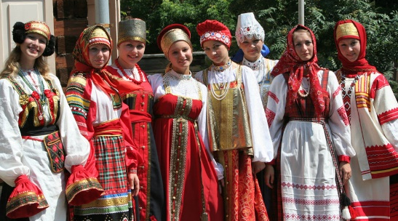
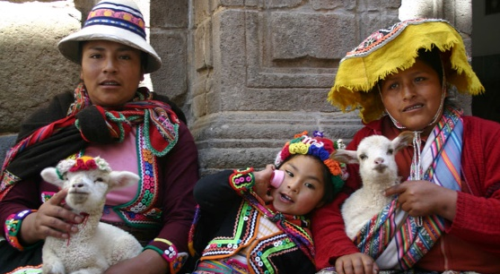
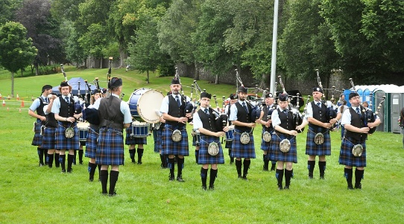
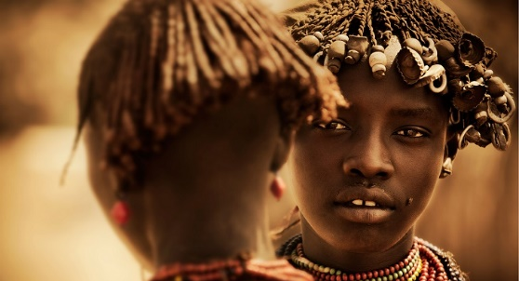
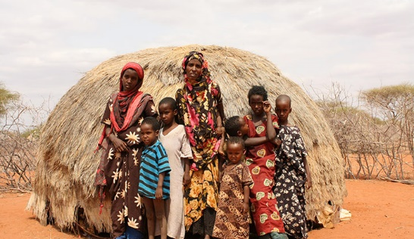
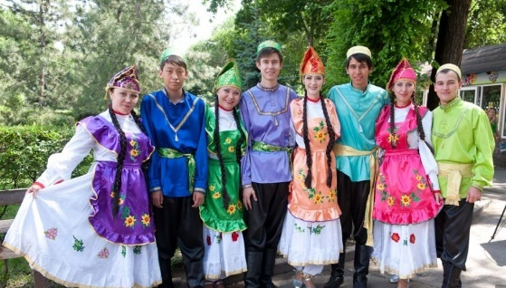
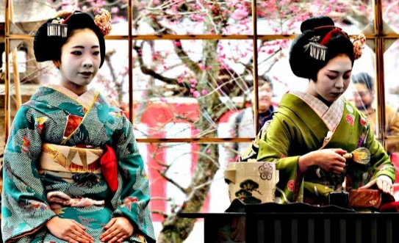
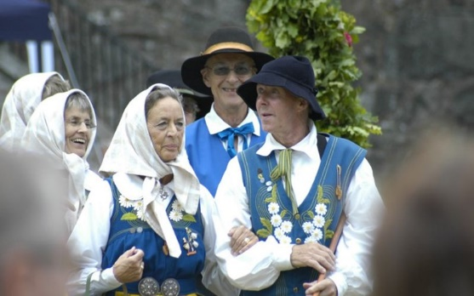
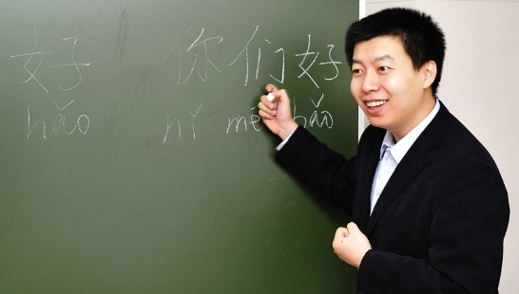
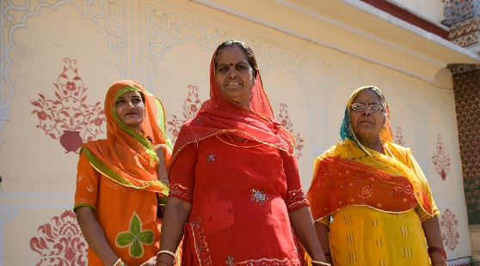
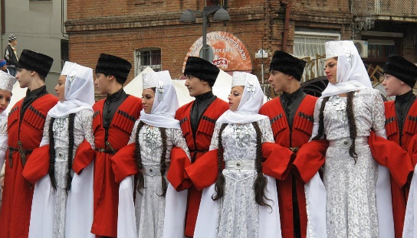
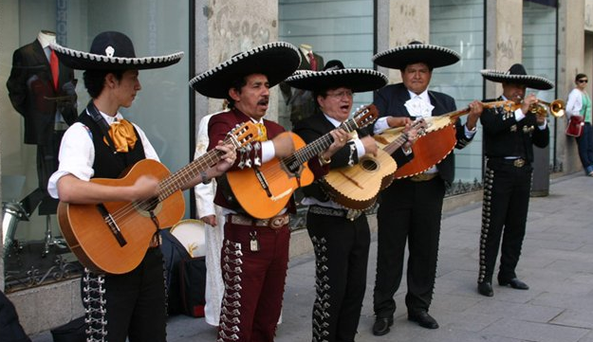
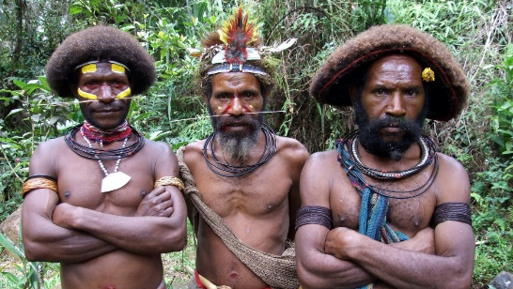
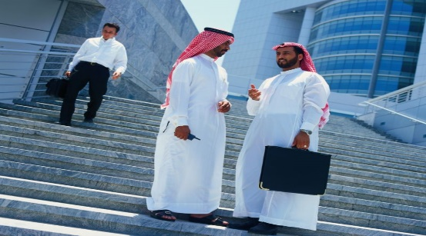
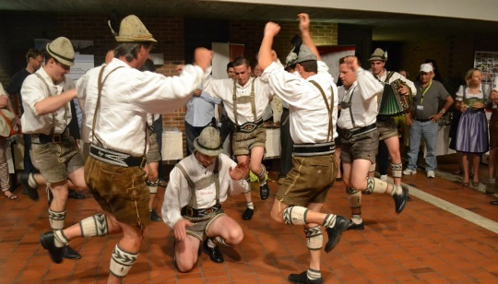
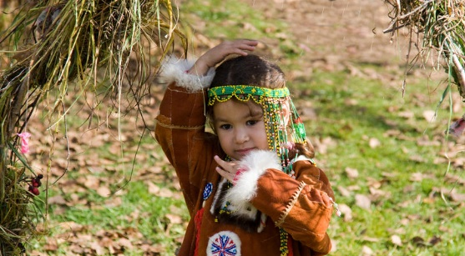

Slide 3
Этнос —
исторически сложившаяся на определённой территории общность
людей, для которой характерны единство происхождения, культуры,
языка, а также осознание своего единства.

Slide 4
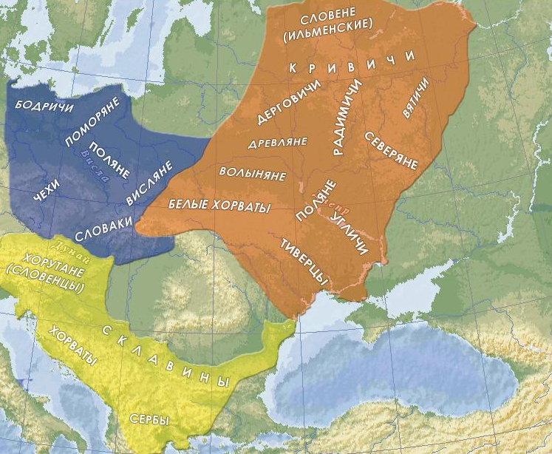
Общность территории
Древнерусская народность
Создаёт необходимые предпосылки для языкового, культурного и хозяйственного единства.
Когда этническая общность сформировалась, признак утрачивает ведущее значение.

Slide 7
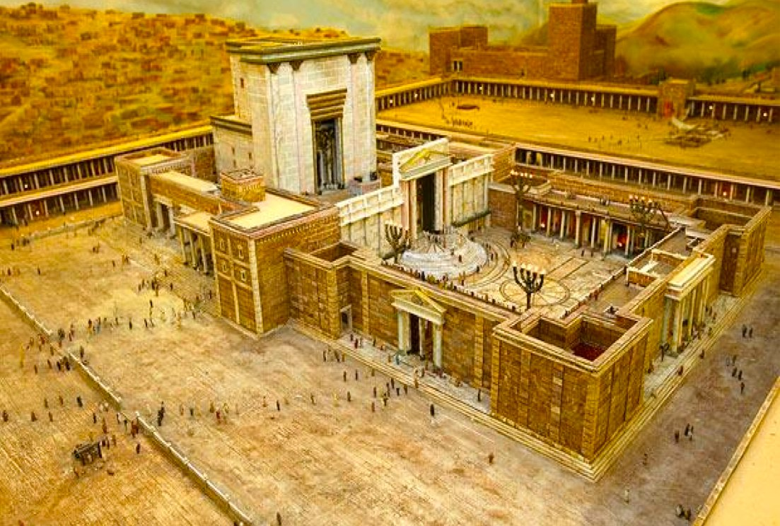

Slide 13
Давид Бен-Гурион зачитывает Декларацию о независимости Израиля, 1948 г.

Slide 14
Тель-Авив

Slide 15
Кибуц, сельскохозяйственная коммуна в Израиле

Slide 16
8 апреля – Всемирный день цыган

Slide 17
Национальный флаг цыган

Slide 18
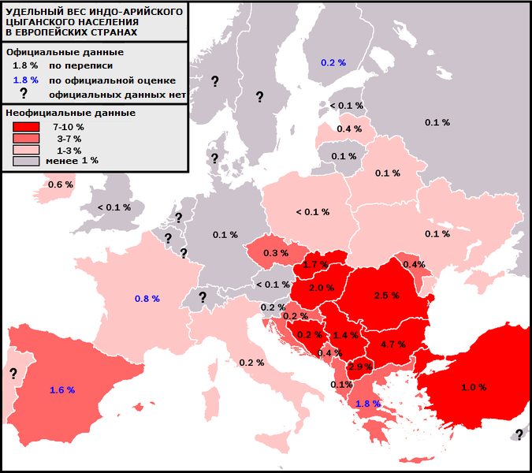

Slide 20
Евграф Сорокин. Испанские цыгане

Slide 22
Диаспора
( от греч. διασπορά – рассеяние) —
религиозная или этническая группа, живущая в новых для себя
местах на положении национально-культурного меньшинства,
землячества.

Slide 23
Русская диаспора в США

Slide 24
Русская диаспора в Германии

Slide 25
Русская диаспора в Австралии

Slide 26
Единство языка
Голубое небо
Blue sky
Язык – основа духовной культуры.
Слова – не просто названия предметов и явлений, это отражение картины мира того или иного народа.
Синее море
Blue sea

Slide 27
Единство языка
Сильный дождь
Язык – основа духовной культуры.
Слова – не просто названия предметов и явлений, это отражение картины мира того или иного народа.
Hard rain

Slide 28
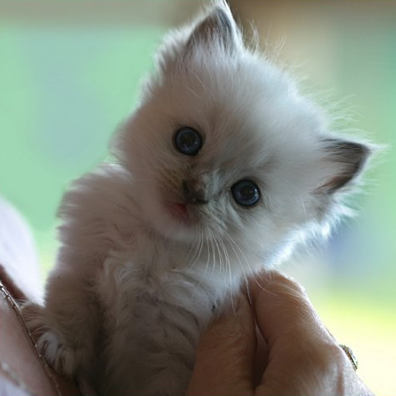
В языке отражаются особенности мышления
народа.
Единство языка
Язык – основа духовной культуры.
Слова – не просто названия предметов и явлений, это отражение картины мира того или иного народа.
Гость
Прелесть
Купец, иностранец
Обман, самообман

Slide 29
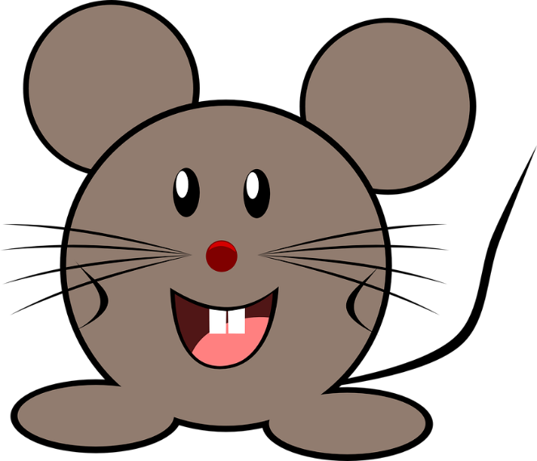
В языке отражаются особенности мышления
народа.
Единство языка
Язык – основа духовной культуры.
Мышка
Слова – не просто названия предметов и явлений, это отражение картины мира того или иного народа.
Язык не является универ-сальным признаком этноса.

Slide 36
Французский
Бретонский
Гасконский
Провансальский
Немецкий

Slide 37
Этнические стереотипы
Национальный характер, национальный менталитет
Включает в себя господст-вующие в той или иной этнической общности ценности, нормы, образцы поведения.
Немцы пунктуальны.
Французы галантны.
Англичане чопорны.

Slide 38
Менталитет —
способ мышления, склад ума, мировосприятия; умонастроение народа, общественной группы, личности.

Slide 39
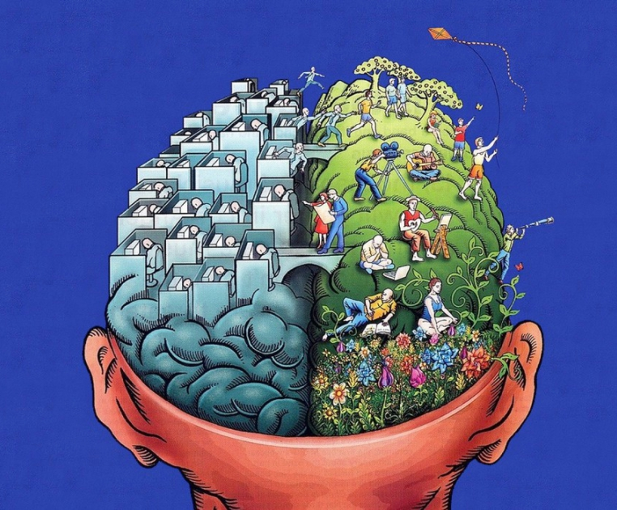
Национальный характер, национальный менталитет
Включает в себя господст-вующие в той или иной этнической общности ценности, нормы, образцы поведения.

Slide 40
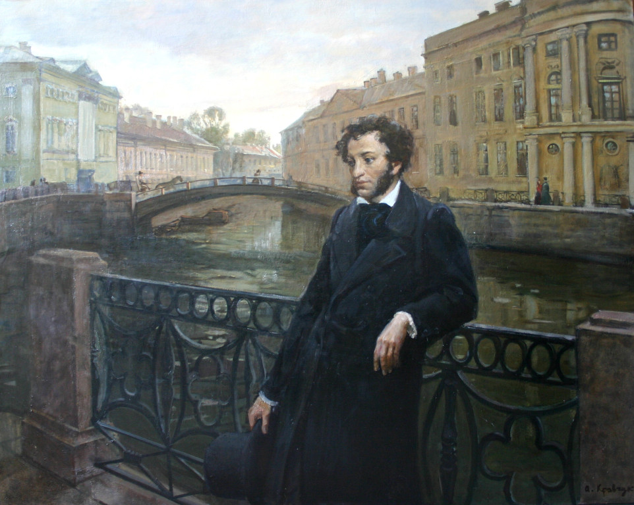
Этническое
самосознание
Александр Пушкин – русский поэт, он был воспитан в русской культуре и считал
себя русским.
Александр Сергеевич Пушкин

Slide 41
Этническое самосознание —
представление народом собственной сущности, своего положения в системе взаимодействий с другими народами, своей роли в истории человечества, в том числе осознание своего права на свободное независимое существование.
Этническое самосознание личности —
осознание человеком его принадлежности к определённой этнической общности.

Slide 42
Этническое самосознание
Национальное самосознание
Связано с происхождением человека.
Связано с включённостью человека в ту или иную национальную культуру.

Slide 43
Этнос —
исторически сложившаяся на определённой территории общность людей, для которой характерны единство происхождения, культуры, языка, а также осознание своего единства.
Национальная принадлежность человека
определяется прежде всего его самосознанием.

